Slide 1
Réunion
Bočková Kateřina

Slide 2
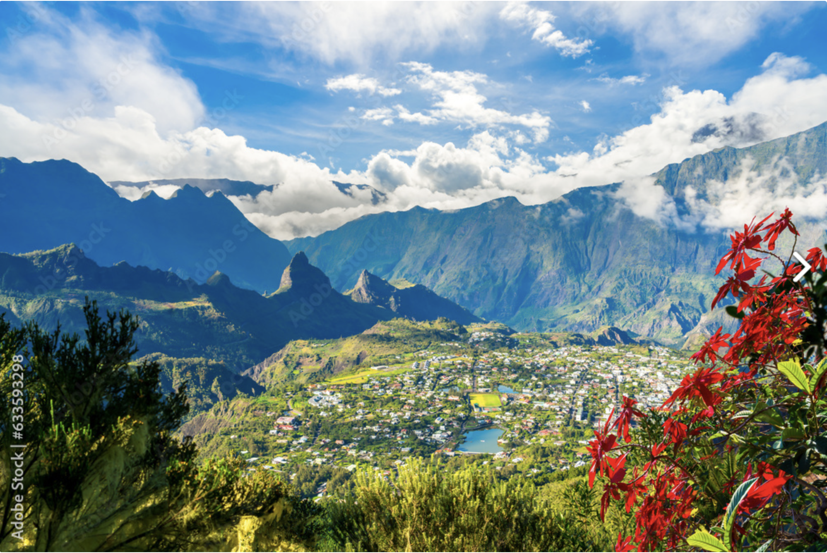
Geografie
Souostroví Maskarény - Indický oceán, východně od Madagaskaru
Rozloha 2 512 km²
Hlavní a největší město -> Saint-Denis
Tropické podnebí
Nejvyšší hora Piton des Neiges - 3 069 metrů
Štítová sopka Piton de la Fournaise - 2 631 metrů
Národní park Reunion - UNESCO

Slide 3
Historie
Zabrán Francií roku 1638
Od r. 1642 osidlován
V držení Francouzské Východoindické společnosti –> Společnost Indií
Francii patřily i další neobydlené ostrovy - např. Mauricius či Seychely – ty však ztratila v roce 1814 po skončení napoleonských válek a mauricijského tažení
Od roku 1946 je zámořským departmentem Francie
Od roku 2003 je také zámořským regionem

Slide 4
Demografie
Cca 874 000 obyvatel
Nejprve otroci z východní Afriky
Následně dělníci z Číny, Indie a Malajsie
Dnes - míšenci (kreolové)
Obyvatelé jsou občany Francie
Úředním jazykem je francouzština
Očekávaná doba dožití: 79,7 roku
Průměrný počet dětí: 2,43 na ženu
Náboženství: 87 % křesťanství, 7 % hinduismus, 3 % islám, 3 % ostatní
Gramotnost: 95 %.

Slide 5
Politika
Hlavou státu je francouzský prezident
Nejvyšším představitel každého francouzského regionu je prezident regionální rady
Měnovou jednotkou je Euro, rozdělené na 100 eurocentů.
Réunion je součástí Evropské unie.
Nepatří do schengenského prostoru
Hnutí za nezávislost "Ka Ubuntu"
od r.2020
znak
Neoficiální návrh vlastní vlajky (mimo francouzskou)

Slide 6
Konference v Baku + "Ka Ubuntu"

Slide 7
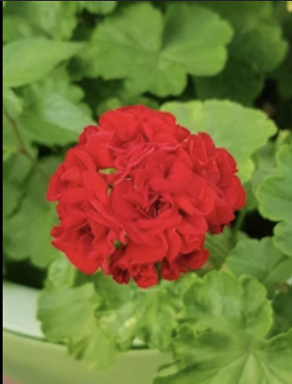
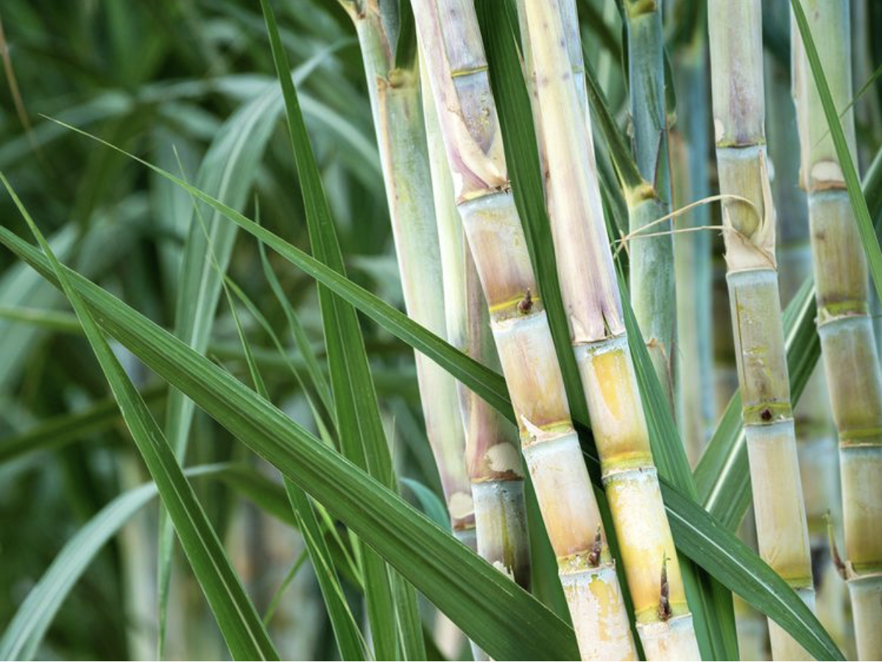
Ekonomika
Zemědělství a turismus
Export: cukrová třtina, rum, olej z pelargónií (největší producent) a vanilka (bourbon)
pelargónie
cukrová třtina

Slide 8
Děkuji za pozornost

Slide 9
Zdroje
https://www.stoplusjednicka.cz/francouzsky-reunion-nejvychodnejsi-vyspa-evropske-unie
https://cs.wikipedia.org/wiki/Réunion#Ekonomika
https://www.livingstone.cz/prakticke-informace/informace-o-destinacich-a-fotogalerie/reunion
https://www.deluxea.cz/reunion/popis-destinace/
https://caliber.az/en/post/reunion-independence-movement-pushes-for-sovereignty-end-to-colonialism-at-global-forum

